Slide 1
Управление цифровыми продуктами

Slide 2
Разработка ПО
Механизм решения проблем бизнеса и достижения бизнес-целей с использованием цифровых продуктов.

Slide 3
Этапы создания продукта
Визуальный прототип для валидации идеи
Минимально жизнеспособный продукт (MVP)
Версия 1
Версия 2
…
Каждая «версия» продукта это тоже MVP

Slide 4
Стратегия продукта
Постановка диагноза, объясняющего природу проблемы
Направляющая политика для решения проблем
Согласованные меры, необходимые для реализации направляющей политики
Стратегия продукта — документ, с которым должны ознакомиться все заинтересованные лица

Slide 5
Диагностика проблем
Вы распознаете те аспекты ситуации, которые критически важны для решения задачи
Изучение предметной области
Исследование пользователей
Анализ данных
Итоговый документ — перечень проблем.

Slide 6
Направляющая политика
Общий подход, выбранный для преодоления препятствий, выявленных в процессе диагностики
Результат - краткое описание решения, фиксирующее существенные отличия.
Решения отвечать на вопрос, почему вообще нужно создавать новый продукт.

Slide 7
Дорожная карта
Дорожная карта - согласованные меры, необходимые для реализации направляющей политики.
Дорожная карта — перечень шагов последовательное выполнение которых приводит к желаемому результату.

Slide 8
Команда продукта
Менеджер продукта
  Отвечает на вопрос «Что»
Инженер
  Отвечает на вопрос «Как»
Уровни
Начинающий (Junior)
Ведущий (Middle)
Старший (Senior)

Slide 9
Менеджер продукта
Знает предметную область
Исполняет дорожную карту продукта
Формулирует видение и владеет сегментом дорожной карты (создает версию продукта)
Использует данные для принятия решений
Создает продукт
Формулирует KPI
Формулирует методологию

Slide 10
Инженер
Выполняет простые задачи
Пишет юнит-тесты
Выполняет общие задачи «реализовать функционал»
Понимает архитектуру продукта
Понимает бизнес-цели
Руководит разработкой

Slide 11
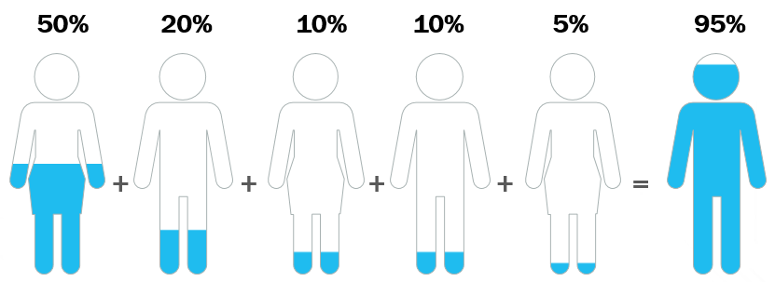
Ресурсы

